Slide 1
文件权限

Slide 2
文件权限系统的意义
文件权限是系统最底层安全设定方法之一，它保证文件可以被可用的用户做相应操作。

Slide 3
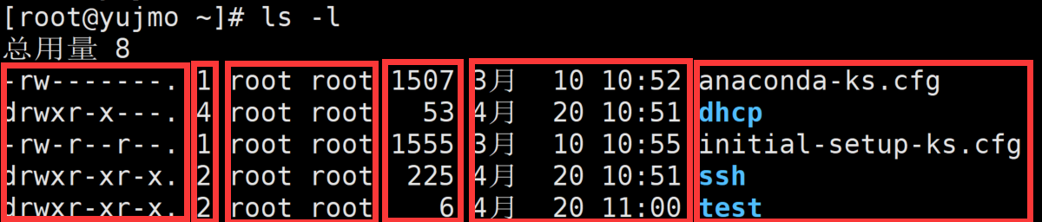
文件、目录信息查看
[root@yujmo ~]# cp -r /etc/ssh/ . # 拷贝目录到当前目录用于实验
[root@yujmo ~]# cp -r /etc/dhcp/ . # 拷贝目录到当前目录用于实验
[root@yujmo ~]# ls -l # 查看当前目录下所有可见文件的详细属性

Slide 4
文件、目录信息分段解读
1、文件类型与文件权限
2、文件数
3、文件拥有者、文件所属组
4、文件大小
5、文件最后一次被修改的时间
6、文件名称

Slide 5
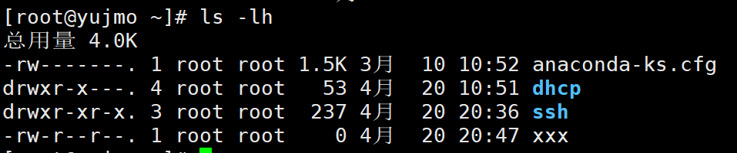
以友好方式展示文件大小

Slide 6
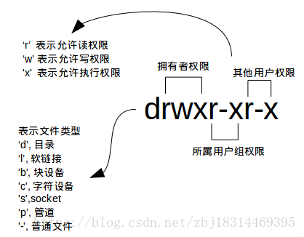

Slide 7
一、文件类型(第一个字符详解)
-： 表示普通文件
d：表示目录(directory目录的缩写)
b：表示设备文件(块文件,block)。块文件可以用来存储的设备，如u盘、硬盘等。
c：表示设备文件(字符型文件,char)。如鼠标，键盘等不是用来存储的。
l： 表示链接文件(link)，软连接，类似于Windows下的快捷方式。
s： 套接字文件(socket)。通过网络连接的不同计算机进程之间的通信
p：管道文件。数据管道，用于程序间通信

Slide 8
设备文件
设备文件是应用程序访问硬件设备的入口。应用程序通过打开、关闭和读写这些设备文件，完成对设备的操作，就像操作普通的数据文件一样。Linux设备文件一般都位于/dev目录下。

Slide 9
块文件
b的表示块设备文件(block)，是很特殊的文件，没有文件大小，只有一个主设备号和一个辅设备号，如硬盘、光盘等。传输数据的最小单位为一个数据块
/dev/sda是指接在SATA、SCSI第一个接口上的硬盘。/dev/sda是指整个硬盘，实际使用中都会有分区，也就是/dev/sda1, /dev/sda2这样的。

Slide 10
主设备号与辅助设备号
为了管理这些设备，系统为设备编了号，每个设备号又分为主设备号和次设备号。主设备号用来区分不同种类的设备(比如鼠标、硬盘、光驱等)，而次设备号用来区分同一类型的多个设备(比如硬盘的第一个分区、第二个分区)。对于常用设备，Linux有约定俗成的编号。[root@yujmo ~]# cat /proc/devices #该命令显示字符设备和块设备的主设备号

Slide 11
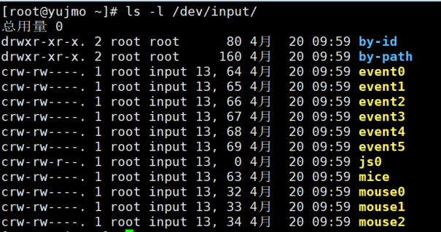
字符设备文件
c表示该文件是一个字符设备文件(character)，一次传输一个字节的设备被称为字符设备，如键盘、字符终端等，传输数据的最小单位为一个字节。

Slide 12
链接文件
软链接：类似windows快捷方式。
硬链接：指向同一个文件的所有的硬链接都是等价的。
软链接与硬链接对比对比：若一个文件存在两个硬链接，那么除去一个硬链接还可以通过另外一个硬链接来访问该文件，也可以除去创建链接时用到的文件，只要还有一个硬链接存在，就可通过该硬链接访问文件。

Slide 13
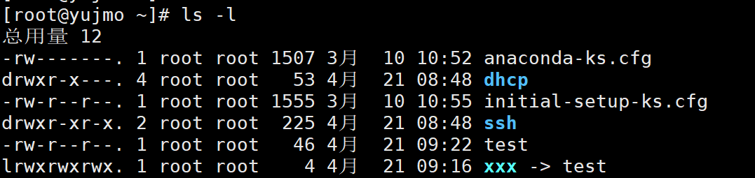
文件软链接、硬链接实验
[root@yujmo ~]# ln -s test xxx # 创建软链接 -s 选项表示软链接 test 原始文件 xxx 链接文件
区别：原始文件和链接文件的最后修改时间不同

Slide 14
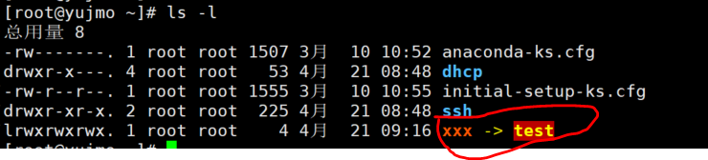
文件软链接、硬链接实验
红色报警代表软链接文件对应的原始文件已丢失

Slide 15
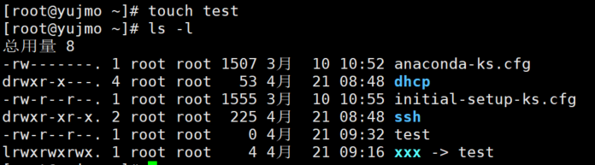
不管原始的test文件是否存在,xxx软链接文件只对应test

Slide 16
文件数
文件硬链接数
目录子目录数3 （一个空目录的该字段是2，表示该目录下有两个子目录，因为每一个目录都有一个指向它本身的子目录"." 和指向它上级目录的子目录".."）

Slide 17
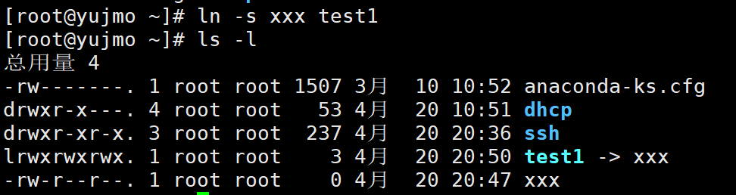
软连接实验
[root@yujmo ~]# touch xxx

Slide 18
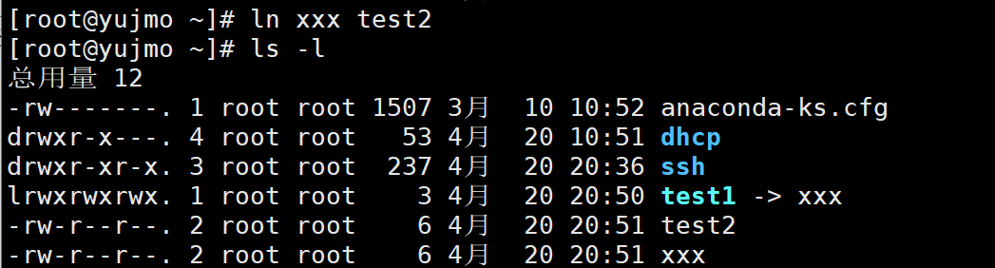
硬链接实验
Test2和xxx文件看上去像两个不同的文件，实际上是两个相同的文件

Slide 19
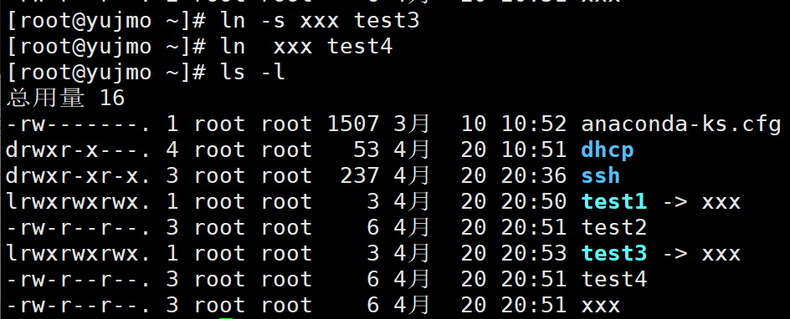
软、硬链接对比（时间差异、文件硬链接数）

Slide 20
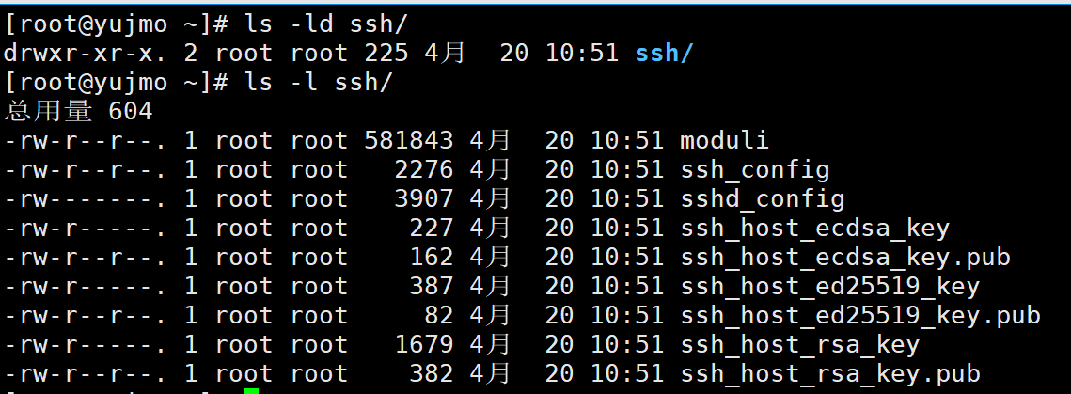
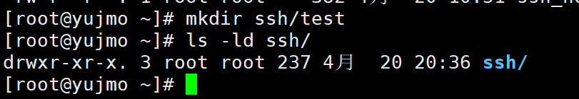
文件数实验（目录）

Slide 21
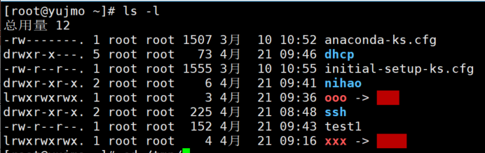
[root@yujmo ~]# mkdir dhcp/.teststststs # 创建一个隐藏目录，用于测试目录的文件数

Slide 22
文件、目录权限
[root@yujmo ~]# cd /tmp/
[root@yujmo tmp]# touch filename
[root@yujmo ~]# ls -l filename
[root@yujmo tmp]# ls -l filename
- rw- r-- r--. 1 root root 0 4月 21 09:50 filename
rw- r-- r-- [u]ser [g]roup [o]thers
1. [u] 文件拥有者对文件权限 2. [g] 文件所有组对文件权限 3. [o] 其他用户对文件权限

Slide 23
文件与目录权限
文件权限
r 权限(可读) 对文件具有读取及查看文件内容的权限
w 权限(可写) 对文件具有新增、修改文件内容的权限
x 权限(可执行) 对文件具有执行的权限(脚本)
目录权限
r 权限 具有浏览目录下文件及子目录的权限
w 权限 表示具有增加、删除目录内文件名的权限（需要x权限配合）
x 权限 可执行权限 表示具有进入目录的权限。如果没有x权限，对于r权限，无法列子目录和文件，对于w权限，无法新建和删除子目录及文件

Slide 24
chmod 文件、目录权限修改
chmod [who] [+ | - | =] [mode] 文件名
[who]：操作对象
u 表示“用户（user）”，即文件或目录的所有者。
g 表示“组（group）用户”，即文件或目录的所属组。
o 表示“其他（others）用户”。
a 表示“所有（all）用户”。(为系统默认值)

Slide 25
chmod 文件、目录权限修改
[+、-、=]：操作符号
+ 添加某个权限。
- 取消某个权限。
= 赋予给定权限并取消其他所有权限
[mode]：权限
r 可读。
w 可写。
x 可执行。

Slide 26
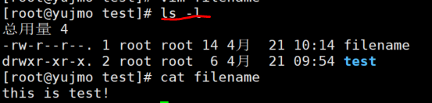

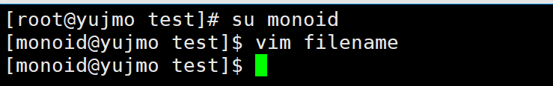
案例
案例1、使用monoid用户修改文件filename
[root@yujmo test]# chmod o+w filename # 不管其他人原先的权限,都加上w权限(重复执行该命令来进行实验)

Slide 27
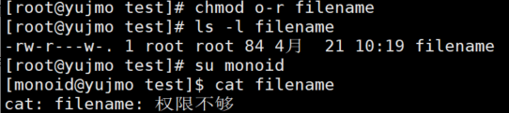

案例
案例2、使用monoid用户可以编辑文件filename但不能读文件filename
[root@yujmo test]# chmod o-rx filename
[monoid@yujmo test]$ echo "aaaaaaaaaaaaaaaaaaaaaa" > filename
# echo命令覆盖文件内容

Slide 28



案例
案例2、使用monoid用户可以编辑文件filename但不能读文件filename
[monoid@yujmo test]$ vim filename # 没有读权限但是有写权限

Slide 29
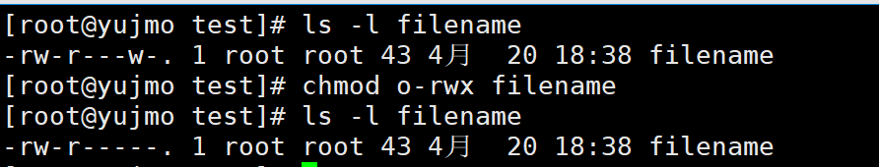
案例
案例3、删除others用户的其他所有权限
[root@yujmo test]# chmod o=--- filename

Slide 30
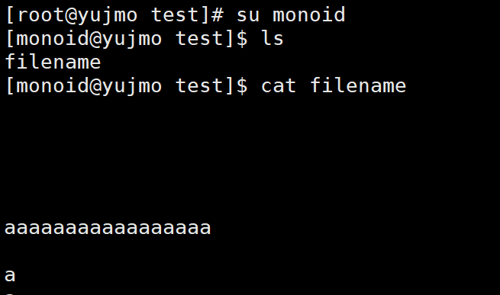
案例
案例4、monoid用户附属于root组，读filename文件
[root@yujmo test]# usermod -G root monoid # 指定monoid用户的附属组为root
[root@yujmo test]# su monoid

Slide 31

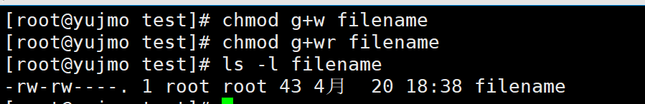
案例
案例5、monoid用户附属于root组，读写filename文件
[monoid@yujmo test]$ vim filename

Slide 32
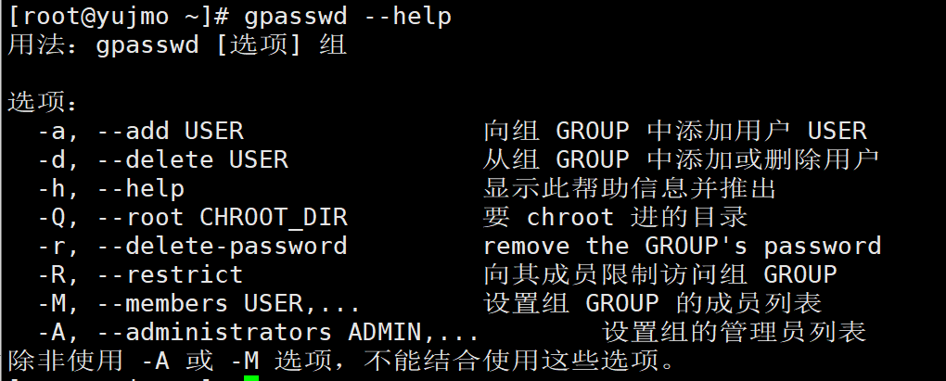

案例6、将monoid用户从root组移除
[root@yujmo ~]# cat /etc/group # 查看用户组信息

Slide 33
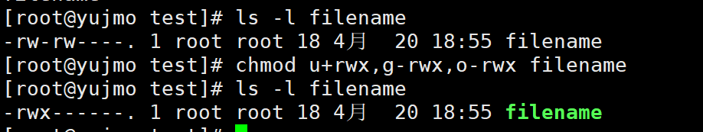
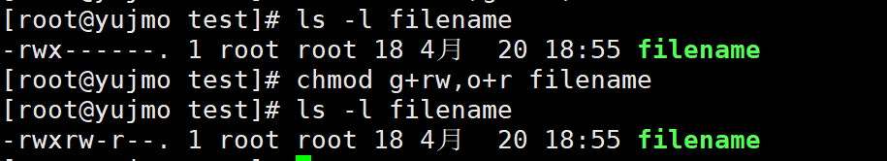
使用chmod命令同时修改u、g、o权限

Slide 34
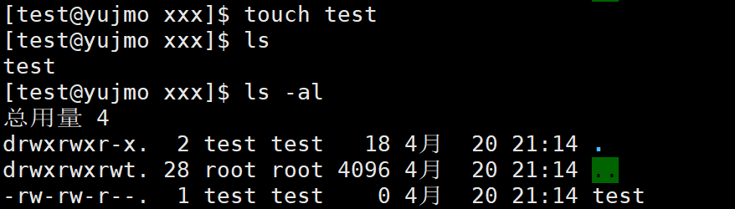
使用普通用户test、monoid进行实验
[root@yujmo ~]# useradd test
[root@yujmo ~]# useradd monoid
[test@yujmo ~]$ mkdir /tmp/xxx

Slide 35
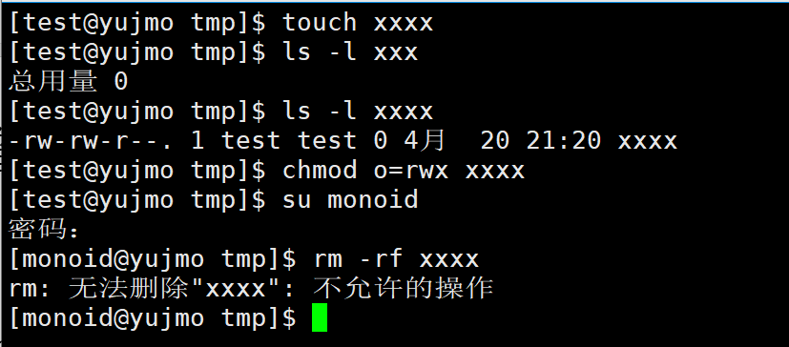
使用monoid用户删除test用户创建的文件

Slide 36
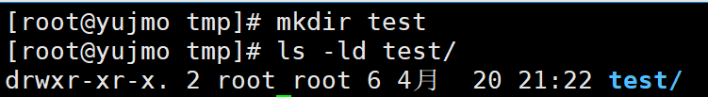
文件夹权限管理 使用root用户创建/tmp/test/目录

Slide 37
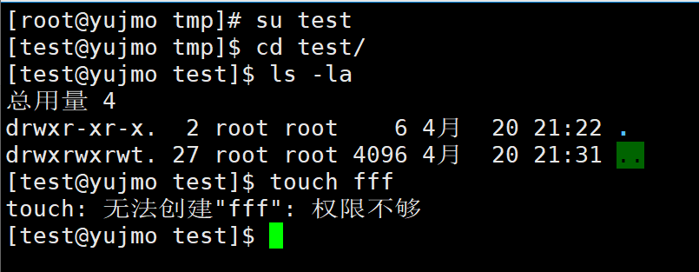
root用户文件夹others用户测试创建文件

Slide 38

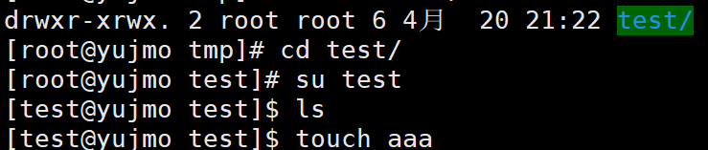

Slide 39
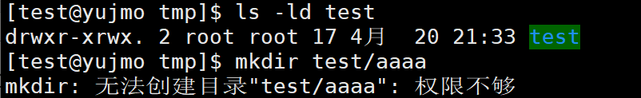
将monoid用户加入到root组进行测试（在目录中添加文件等）
[root@yujmo tmp]# usermod -G root test
再将monoid用户从root组移除（再在目录中添加文件等）

Slide 40
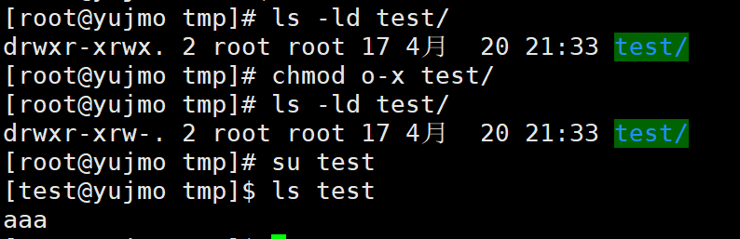
将/tmp/test/目录的others权限的x去掉（先将test用户添加到root组）
为什么成功呢？test的属于root组

Slide 41
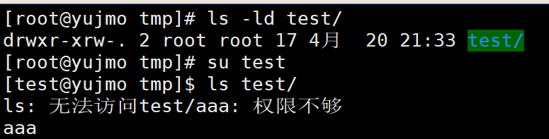
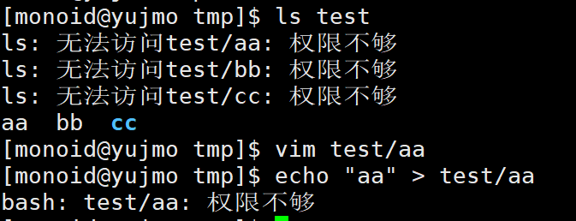

Slide 42
数字类型权限
r 可读权限 4=2^2
w 可写权限 2=2^1
x 可执行权限 1=2^0
---: 000 => 0
--x: 001 => 1
-w-: 010 => 2
-wx: 011 => 3
r--: 100 => 4
r-x: 101 => 5
rw-: 110 => 6
rwx: 111 => 7

Slide 43
-rw------- (600) 只有所有者才有读和写的权限
-rw-r--r-- (644) 只有所有者才有读和写的权限，组群和其他人只有读的权限
-rwx------ (700) 只有所有者才有读，写，执行的权限
-rwxr-xr-x (755) 只有所有者才有读，写，执行的权限，组群和其他人只有读和执行的权限
-rwx--x--x (711) 只有所有者才有读，写，执行的权限，组群和其他人只有执行的权限
-rw-rw-rw- (666) 每个人都有读写的权限
-rwxrwxrwx (777) 每个人都有读写和执行的权限

Slide 44
chown user file ##改变文件所有人
chown user:group file ##同时改变所有人所有组
chgrp group file ##改变文件所有组

Slide 45
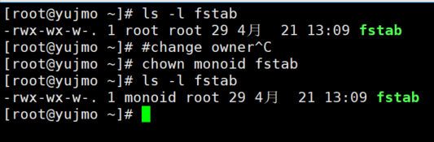
##改变文件所有人

Slide 46

修改文件所属组

Slide 47
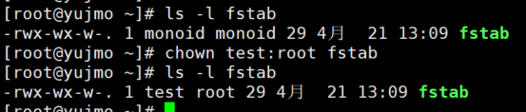
同时修改所有者和所属组

Slide 48
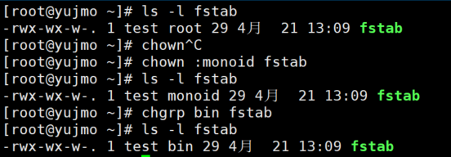
修改文件所属组

Slide 49
chown -R user dir ##改变目录里所有文件的所有人 chgrp -R group dir ##改变目录里所有文件的所有组 chown -R user:group dir ##同时改变目录里文件所有人所有组

Slide 50
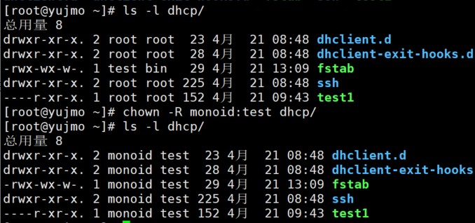
递归修改目录下所有文件、子目录的所有者、所属组

Slide 51
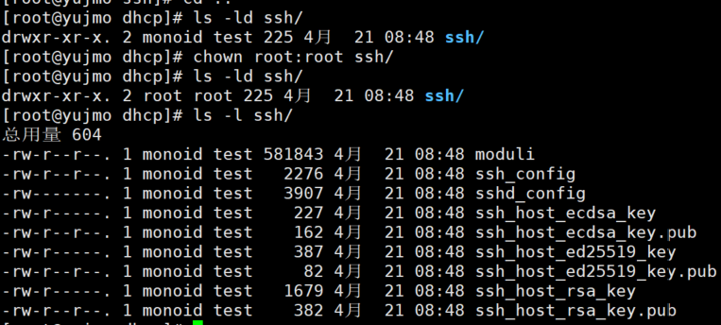

Slide 53

Linux系统中，用户的默认权限由umask值来控制，umask通过八进制的数据来定义用户创建文件或目录的默认权限，其数值表示禁止的权限。
文件的默认权限：666
目录的默认权限：777

Slide 54
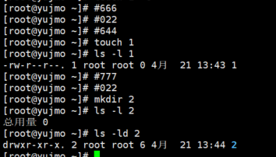
使用umask值创建文件、目录

Slide 55

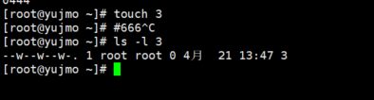

临时修改用户的umask值

Slide 56
文件权限ACL
[root@mo tmp]# getfacl xx 查看文件xx的访问权限
[root@mo tmp]# setfacl -m u:marry:rwx xx 给xx添加acl，指明用户marry具备所有权限。
[root@mo tmp]# setfacl -m d:u:marry:rwx 123/ 用户marry对123目录默认具备的acl权限是所有

Slide 57


Slide 58
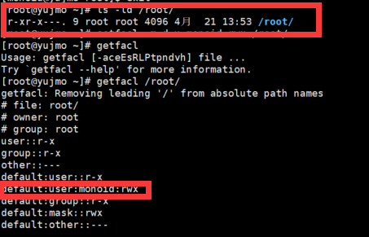

Slide 59
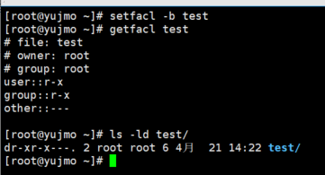
取消目录的所有文件权限ACL

Slide 60
文件的隐藏权限
chattr（用于修改隐藏权限）
lsattr（用于查看隐藏权限）（不能显示目录的隐藏权限）
+A：表示不能修改这个文件的属性信息（访问时间等等）
+S：应用程序对文件或目录进行了写操作立即执行sync。sync表示直接写入到磁盘
+a:只能添加（修改或创建）不能删除 强制删除都没用包括root
+i：不能够对文件做任何修改如果是目录的话那么只能修改目录下的文件，不能创建或删除

Slide 61
c ：这个属性设置之后，讲会自动将此文件压缩，在读取的时候会自动解压缩，但是在存储的时候，将会先进行压缩后再存储。
d ：当dump程序被执行的时候，设置d属性将可使该文件（或目录）不会被dump备份。
s ：当文件设置了s属性时，如果这个文件被删除，它将会被完全从这个硬盘空间中删除。
u ：与s相反，当使用u来配置文件时，如果该文件被删除了，则数据内容其实还存在磁盘中

Slide 62
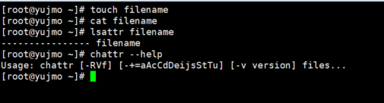
查看文件隐藏权限

Slide 63
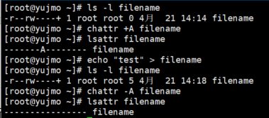

Slide 64
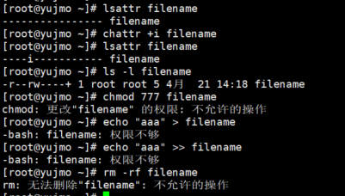
chattr +i filename

Slide 65
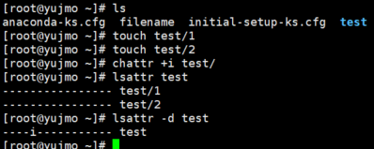

Slide 66
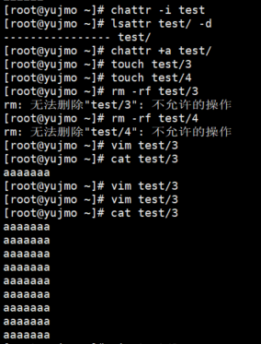

Slide 67
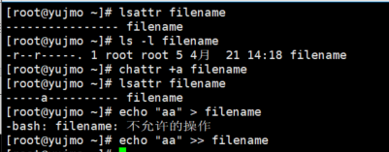
a隐藏权限对文件：只可以添加文件的内容，不能删除文件、不能删去文件中的内容
对目录：只可以在目录中创建文件、子目录，可以在目录中创建的文件中删去文件中的内容

Slide 68
sudo命令
sudo命令代表要使用root的权限去执行某个操作。在生产环境中，我们一般都不使用root账号，所以所有的普通用户要执行某些操作时，必须具备root的权限，此时就要用到sudo命令。可以简单理解为使用sudo代表把root权限赋予当前普通用户，但是红帽中默认普通用户要使用sudo还需要进行配置。
[root@hf tmp]# vim /etc/sudoers 配置这个文件可以为某一个用户添加sudo权限，还有一个命令等同于修改这个文件的操作。 命令是visudo
root ALL=(ALL) ALL
用户名 主机名=权限（以什么身份执行） 执行的命令
monoid ALL=(ALL) ALL
表示monoid用户在任何主机登陆以root身份可以执行所有的命令

Slide 69
三个特殊位_{（权限小于隐藏权限）}
SUID （s）强制位：当一个文件设置了SUID，所有用户执行这个文件时，具有这个文件所有者相同的权限。
ls -al | which passwd ls -al `which passwd ` 通过查看passwd命令我们知道这个命令的文件被执行了SUID。也就是说在文件的用户权限添加了特殊权限。这样操作的结果是当任何用户执行命令时，他们都具备这个文件所有者一样的权利。一般针对文件来设置。数字4表示
SGID （s）强制位:表示在用户组的权限位设置特殊权限所有用户组这一位的x变成了s。一般针对目录来做设置。因为任何人在具有SGID权限的目录中建立自己的文件，这个文件的组会属于这个目录的所有者。数字2表示
SBIT （t） 冒险位或粘贴位:目录上设置SBIT，表示这个目录中，只有文件的所有者还有root才可以删除这个文件
权限位--- --- --t。数字1表示

